Slide 1
도입 가이드

Slide 2
본 슬라이드는
배포 전 삭제해주세요
본 자료는 CLAP 서비스 도입에 따라,
담당자님께서 구성원들에게 설명하는 시간에 활용하실 수 있도록 제작되었습니다.
구성원들에게 CLAP을 도입하게 된 배경을 선언함으로써 CLAP의 적극적인 사용이 필요함을 설명하고
CLAP 서비스의 각 기능별 사용방법을 설명하실 수 있는 자료입니다.
회색배경의 장표는 담당자님의 이해를 돕기 위한 장표이므로 꼭 삭제해주시길 바라며
에는 해당 장표의 추가적인 tip을 적어두있으니, 해당 박스도 삭제 후
구성원 대상의 강의자료로 활용하시거나, 사내배포 요청드립니다.
조직의 성장을 CLAP이 함께하겠습니다.
노란색 박스

Slide 3
본 슬라이드는
배포 전 삭제해주세요
본 자료는 아래와 같이 구성되어 있습니다.
1. CLAP 서비스의 도입 안내
- CLAP서비스를 도입하게 된 배경을 설명합니다.
- CLAP서비스의 구성 기능을 설명합니다.
- CLAP서비스의 기능별 도입 프로세스를 설명합니다.
2. 1on1 진행 안내
- 1on1을 통해 조직이 바뀌고자 하는 방향성을 설명합니다.
- 1on1을 도입하는 구체적인 프로세스를 설명합니다.
- 1on1의 활용도를 높이기 위한 관련 제도를 설명합니다.

Slide 4
본 슬라이드는
배포 전 삭제해주세요

Slide 5
CLAP 서비스 도입 안내
* 본 자료는 주식회사 디웨일과 CLAP서비스의 자산으로, 무단 배포시 처벌을 받을 수 있습니다

Slide 6
본 슬라이드는
배포 전 삭제해주세요
구 분 |  | 세부 내용 | 슬라이드
섹션명 |  | CLAP 서비스 도입 안내
주요 내용 | 도입 배경 | CLAP을 도입하게 된 배경 1on1을 통해 얻고자 하는 조직의 목표 | 7
 | CLAP 서비스 소개 | CLAP 서비스를 통한 상시성과 관리 프로세스 CLAP 서비스의 기능별 세부 내용 | 8~9
 | CLAP 서비스 도입 프로세스 | CLAP 서비스 기능별 도입 일정 | 10

Slide 7
회사의 비전, 미션, 핵심가치와
연관된 내용을 추가해 활용해보세요
아래 목표를 달성하기 위해 CLAP을 도입합니다.
주기적인 1on1을 통해 리더가 멤버의 지원군이 될 수 있도록 합니다.
건설적인 상호피드백 문화를 조성합니다.
상시 목표관리를 통해 한 방향으로 나아갑니다.
구성원의 업무결과를 여러 측면에서 리뷰해 서로의 성장을 격려하고 지원합니다.
Pulse Survey를 통해 조직의 문제점을 빠르게 진단하고 개선합니다.
→ 이런 다양한 활동을 통해 구성원 간의 두터운 신뢰를 쌓습니다.
→ 그 결과로, 더 효율적이고 효과적으로 성과를 내고자 합니다.
목표관리 기능을 쓰지 않으면 삭제해주세요
성과리뷰 기능을 쓰지 않으면 삭제해주세요
만족도 진단 기능을 쓰지 않으면 삭제해주세요

Slide 8
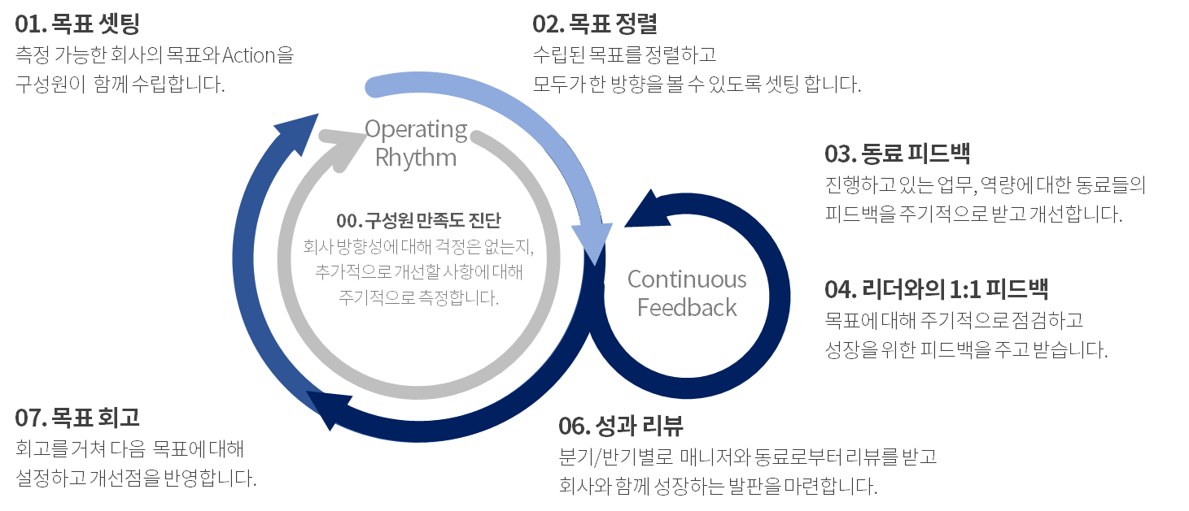
사용하시는 CLAP 기능을 강조하여
활용해보세요
CLAP은 상시 성과관리 서비스로
자발적이고 주도적인 업무문화 정착을 지원합니다.
상시 성과 관리 프로세스
01. 목표 셋팅
측정 가능한 회사의 목표와 Action을
구성원이 함께 수립합니다.
02. 목표 정렬
수립된 목표를 정렬하고
모두가 한 방향을 볼 수 있도록 셋팅 합니다.
Operating
Rhythm
03. 동료 피드백
진행하고 있는 업무, 역량에 대한 동료들의
피드백을 주기적으로 받고 개선합니다.
00. 구성원 만족도 진단
회사 방향성에 대해 걱정은 없는지,
추가적으로 개선할 사항에 대해
주기적으로 측정합니다.
Continuous
Feedback
04. 리더와의 1:1 피드백
목표에 대해 주기적으로 점검하고
성장을 위한 피드백을 주고 받습니다.
07. 목표 회고
회고를 거쳐 다음 목표에 대해
설정하고 개선점을 반영합니다.
06. 성과 리뷰
분기/반기별로 매니저와 동료로부터 리뷰를 받고
회사와 함께 성장하는 발판을 마련합니다.

Slide 9
사용하시는 CLAP 기능을 강조하여
활용해보세요
CLAP은 상시 성과관리 서비스로
자발적이고 주도적인 업무문화 정착을 지원합니다.
1 on 1 미팅
주기적인 1on1을 통해 리더-구성원 간의 신뢰를 쌓을 수 있습니다.
목표 달성의 방해물을 점검해 조직의 성과 창출에 기여할 수 있습니다.
구성원의 몰입을 이끌어내는 요소를 파악하고 이를 기반으로 동기부여 할 수 있습니다.
동료 피드백
동료들 간 피드백을 주기적으로 주고받으며 서로의 성장을 지원할 수 있습니다.
피드백 문화가 정착됨에 따라 리더가 부재한 상황에서도 서로 피드백을 통해 원활한 업무를 수행할 수 있습니다.
동료 피드백 내용을 기반으로 1on1을 진행할 수 있습니다.
목표 관리
조직 – 팀 – 개인의 목표를 정렬해 구성원의 몰입을 이끌어낼 수 있습니다.
체크인을 통해 수시로 목표의 진척 상황을 점검해 성과 과정을 관리할 수 있습니다.
목표 내용을 기반으로 1on1을 진행하거나, 연간 평가를 위한 자료로 활용할 수 있습니다.
성과 리뷰
상향, 하향, 동료평가를 통해 개인의 성과를 객관적으로 검증할 수 있습니다.
성과 리뷰 결과를 정규 직원들의 평가제도 내용에 반영하거나, 인턴 전환여부 평가에 활용하거나, 보상제도 설계에 반영하는 등 다방면으로 이용할 수 있습니다.
구성원 만족도 진단
조직에 대한 구성원 만족도를 살펴봄으로써 조직의 문제를 파악할 수 있습니다.
하루에 하나의 만족도 진단을 진행하기에 더 많은 응답을 수집할 수 있습니다.
매일 만족도 진단을 Slack으로 발송함으로써 회사에서 지향하는 가치를 알릴 수 있습니다.

Slide 10
사용하시는 기능의 도입일정에 따라
표를 재구성하여 사용해주세요
아래와 같이 CLAP 서비스를 순차 도입할 예정입니다.
CLAP의 기능 | 6월 | 7월 | 8월 | 9월 | 10월 | 11월 | 12월 | 1월 | 2월
1on1
동료 피드백
목표 관리
성과 리뷰
구성원 만족도 진단
 | `

Slide 11
1:1 미팅(1on1) 진행 안내
* 본 자료는 주식회사 디웨일과 CLAP서비스의 자산으로, 무단 배포시 처벌을 받을 수 있습니다

Slide 12
본 슬라이드는
배포 전 삭제해주세요
구 분 |  | 세부 내용 | 슬라이드
섹션명 |  | 1on1 진행 안내
주요 내용 | 도입 배경 | 1on1을 도입하게 된 배경 1on1을 통해 얻고자 하는 조직의 목표 | 13
 | 도입 프로세스 | 1on1 도입 프로세스 단계별 세부 일정 및 To do List | 14~18
 | [사례] 초기 Boom-up을 위한 시상 제도 | 1on1 사례 모집을 통한 초기 Boom up 사례 (참고용) | 19

Slide 13
As-is 및 To-be 부분은 회사의 상황에 맞게 수정하여 활용해주세요.
CLAP의 1on1을 통해 아래와 같이 변화하고자 합니다.
구 분 | As - is | To - be
주 기 | 1년에 최대 2번의 리더-구성원 면담 진행 | 월 1회의 주기적인 리더-구성원 면담 진행
내 용 | 구성원의 평가등급, 보상 등에 대한 전달하는 시간 | 구성원의 업무적 어려움과 커리어패스 중심, 고민을 나누고 이를 해결하기 위해 대화하는 시간
방 법 | 갑작스러운 커피타임이나, 회식 중에 진행하며 리더의 주도로 이루어짐 | 사전에 약속을 잡고 1on1임을 안내한 후 진행하며 리더는 안건을 제시할 뿐, 구성원 중심으로 대화
라더는? | 우리 부서의 업무를 지시하고 관리하는 사람 | 우리 팀의 성과를 내기 위해 구성원의 업무적 어려움을 해결해주는 사람
조직문화는? | 작성 필요 | 서로 신뢰하고 조직의 목표달성을 위해 협력하는 문화 조직의 성과를 위해 솔직하게 상호 피드백 할 수 있는 문화

Slide 14
예상 중인 일정에 따라
붉은 글씨를 수정하여 활용하세요.
CLAP의 무료 온라인 교육이나,
유료 교육을 진행하시는 경우
본 장표를 활용하세요.
다음과 같은 프로세스로 1on1을 도입할 예정입니다.
 |  | (1단계) 기본 세팅 | (2단계) 1on1 교육 | (3단계) 1on1 세팅 | (4단계) 1on1 진행 | (5단계) 1on1 피드백
일 정 |  | 0.00 ~ 0.00 | 0.00 | 0.00 ~ 0.00 | 0.00 ~ 0.00 | 0.00 ~ 0.00
내 용 |  | CLAP 이용을 위한 세팅 진행 ※ 1단계 완료 후 2단계 가능. 기한내 완료 요청 | 1on1의 필요성, 진행방법 등에 대한 온보딩교육 진행 | 1on1 주기를 월 n회로 세팅, 멤버에게 1on1 일정 요청 | CLAP을 활용해 1on1 진행 | 1on1 n회 진행 후 설문을 통한 현황 진단 및 필요사항 F/up
To Do List | 피플팀 | CLAP서비스 초대 발송 조직도, 매니저 세팅 | 교육일정 안내 교육신청 안내 | 리더의 1on1 세팅 F/up | 1on1 진행상황 점검 | 피드백 Session 안내
 | 리 더 | CLAP서비스 가입 매니저권한 및 조직도 확인 | 교육 신청 0.00일 교육참석 | 0.00일까지 1on1 세팅 및 일정요청 진행 | 질문 사전공유 및 코멘트 사전확인 후 참석 | 피드백 Session 참석 및 활발한 의견 제시
 | 멤 버 | CLAP서비스 가입 | 해당없음 | 0.00일까지 1on1 일정 회신 진행 | 공유받은 질문에 대해 코멘트 작성 후 참석

Slide 15
예상 중인 일정에 따라
붉은 글씨를 수정하여 활용하세요.
클랩 아카데미의 컨텐츠를 활용해
1on1에 대한 교육을 대체하는 경우,
본 장표를 활용하세요
다음과 같은 프로세스로 1on1을 도입할 예정입니다.
 |  | (1단계) 기본 세팅 | (2단계) 1on1 교육 | (3단계) 1on1 세팅 | (4단계) 1on1 진행 | (5단계) 1on1 피드백
일 정 |  | 0.00 ~ 0.00 | 0.00 | 0.00 ~ 0.00 | 0.00 ~ 0.00 | 0.00 ~ 0.00
내 용 |  | CLAP 이용을 위한 세팅 진행 ※ 1단계 완료 후 2단계 가능. 기한내 완료 요청 | 1on1의 필요성, 진행방법 등에 대한 자가학습 진행 | 1on1 주기를 월 n회로 세팅, 멤버에게 1on1 일정 요청 | CLAP을 활용해 1on1 진행 | 1on1 n회 진행 후 설문을 통한 현황 진단 및 필요사항 F/up
To Do List | 피플팀 | CLAP서비스 초대 발송 조직도, 매니저 세팅 | 교육자료 전달 | 0.00일 CLAP 세팅교육 운영 리더의 1on1 세팅 F/up | 1on1 진행상황 점검 | 피드백 Session 안내
 | 리 더 | CLAP서비스 가입 매니저권한 및 조직도 확인 | 교육 컨텐츠 숙지 (~0.00일) | 0.00일 CLAP 세팅교육 참석 1on1 세팅 및 일정요청 진행 | 질문 사전공유 및 코멘트 사전확인 후 참석 | 피드백 Session 참석 및 활발한 의견 제시
 | 멤 버 | CLAP서비스 가입 | 해당없음 | - | 공유받은 질문에 대해 코멘트 작성 후 참석

Slide 16
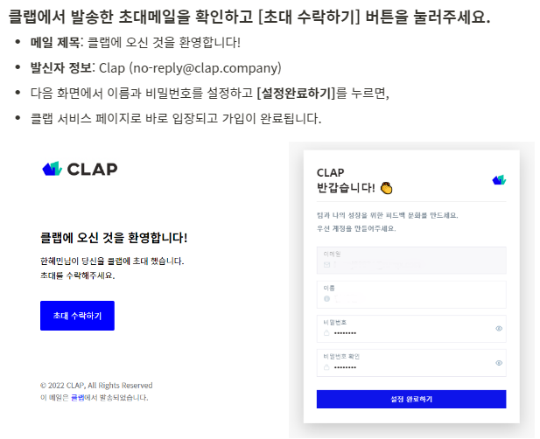
다음과 같은 프로세스로 1on1을 도입할 예정입니다.
예상 중인 일정에 따라
붉은 글씨를 수정하여 활용하세요.
(1단계) 기본 세팅
피플팀
CLAP
초대장
발송
조직도 세팅,
리더께 매니저 권한 부여
1
단
계
완
료
리 더
CLAP
가입
(~0.00)
1on1 메뉴 확인,
조직구성원 확인
멤 버

Slide 17
다음과 같은 프로세스로 1on1을 도입할 예정입니다.
CLAP의 무료 온라인 교육이나,
유료 교육을 진행하시는 경우
본 장표를 활용하세요
(2단계) 1on1 온보딩교육
CLAP의 온보딩교육 후 0.00일부터 1on1이 본격적으로 시작됩니다. 교육 후 1on1의 진행이 원활하도록 적극적인 참여 부탁드립니다.
피플팀
교육 안내,
교육신청 방법 전달
0.00일,
1on1 교육 참석
2
단
계
완
료
리 더
교육 신청
(~0.00일까지)
멤 버

Slide 18
다음과 같은 프로세스로 1on1을 도입할 예정입니다.
클랩 아카데미의 컨텐츠를 활용해
1on1에 대한 교육을 대체하는 경우,
본 장표를 활용하세요
(2단계) 1on1 온보딩
1on1 진행과 관련된 컨텐츠를 자가학습한 후 0.00일부터 1on1이 본격적으로 시작됩니다. 원활한 1on1 진행을 위해 공유드린 컨텐츠를 꼭 숙지해주시길 부탁드립니다.
피플팀
1on1 교육자료
전달
2
단
계
완
료
리 더
교육자료 숙지
(~0.00일까지)
멤 버

Slide 19
다음과 같은 프로세스로 1on1을 도입할 예정입니다.
예상 중인 일정에 따라
붉은 글씨를 수정하여 활용하세요.
(3단계) 1on1 세팅 및 (4단계) 1on1 진행
회사명의 1on1은 월 n회 주기를 기본으로 합니다.
피플팀
1on1 세팅 관련 문의응대
리 더
1on1 설정(대상/주기)
→ 1on1 일정 요청
1on1 질문 세팅 후 멤버에게 공유
코멘트
확인
1on1
진행
3
/
4
단
계
완
료
멤 버
1on1 일정 회신
공유받은 질문 기반,
코멘트 작성

Slide 20
다음과 같은 프로세스로 1on1을 도입할 예정입니다.
예상 중인 일정에 따라
붉은 글씨를 수정하여 활용하세요.
(5단계) 1on1 피드백
N회의 1on1 진행 후 피드백 세션을 운영할 예정입니다.
피플팀
1on1 피드백 세션
Agenda 및
일정안내
1on1 진행 현황,
주기의 적절성,
진행의 어려움 등에 대해
타운홀미팅을 통한
피드백 진행
(0.00일 예정)
5
단
계
완
료
리 더
1on1 피드백 세션 참석 및 의견제시
멤 버

Slide 21
1on1 우수사례를 다음과 같이 모집합니다.
본 장표는 예시이므로 참고만 해주십시오.
구 분 | 부서 부문 | 리더 부문 | 멤버 부문
대 상 | 1on1을 진행 중인 부서 | 1on1을 진행한 리더 | 1on1에 참여한 적이 있는 멤버
방 법 | 피플파트에서 현황 파악해 시상 매 달 1팀 선정 | 멤버가 리더를 추천하는 방식 피플팀에게 메일을 통해 응모 매 달 1명 선정 | 리더가 멤버를 추천하는 방식 피플팀에게 메일을 통해 응모 매 달 1명 선정
분 야 | [활용우수상] 모든 멤버와 1on1을 완료한 부서 중, 추첨을 통해 선정 | [업무해결사상] 1on1을 통해 멤버의 업무적 어려움을 해결하고 부서의 성과를 이끌어낸 리더 [커리어멘토상] 1on1을 통해 멤버의 커리어 고민을 해결해준 리더 | [적극참여상] 자신의 어려움을 해결하기 위해 적극적으로 1on1을 참여한 멤버 [신뢰상] 1on1을 통해 수립한 Action Item을 모두 지킨 멤버
시 상 내 용 | 부서원 전체, 스타벅스 아메리카노 1잔 | 선정된 리더 : 스타벅스 1만원권 추천한 멤버 : 스타벅스 아메리카노 1잔 | 선정된 멤버 : 스타벅스 1만원권 추천한 리더 : 스타벅스 아메리카노 1잔

